Slide 1
Конкурс чтецов
«Строки, опаленные войной»
Посвящается 75-летию Победы в Великой Отечественной войне

Slide 2
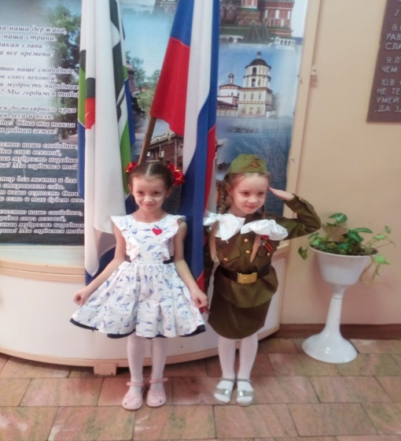
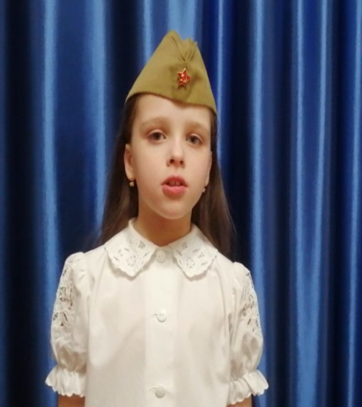
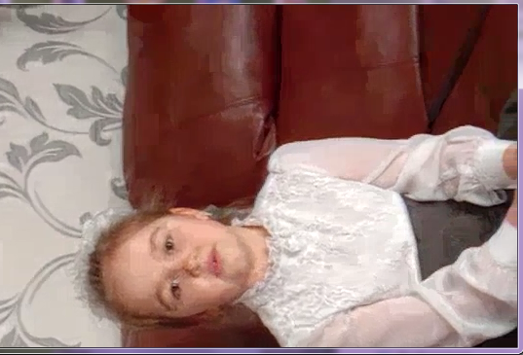
Конкурс чтецов «Строки, опаленные войной», посвященный 75-летию Победы в Великой Отечественной войне проводится на основании годового плана деятельности МБДОУ детского сада № 133 города Иркутска с целью укрепления патриотических чувств детей, уважения к историческому прошлому страны и уважения к людям, прославивших Родину.
Конкурс проходит в режиме онлайн в период самоизоляции
Организатор конкурса – воспитатель подготовительной группы «Родничок»
Шестакова Элла Аскеровна

Slide 3
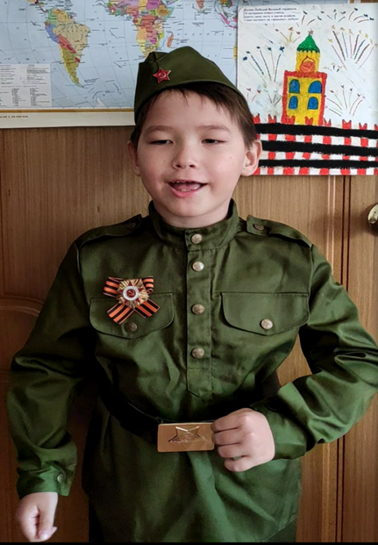
Этапы работы с детьми по заучиванию стихотворения

Slide 4
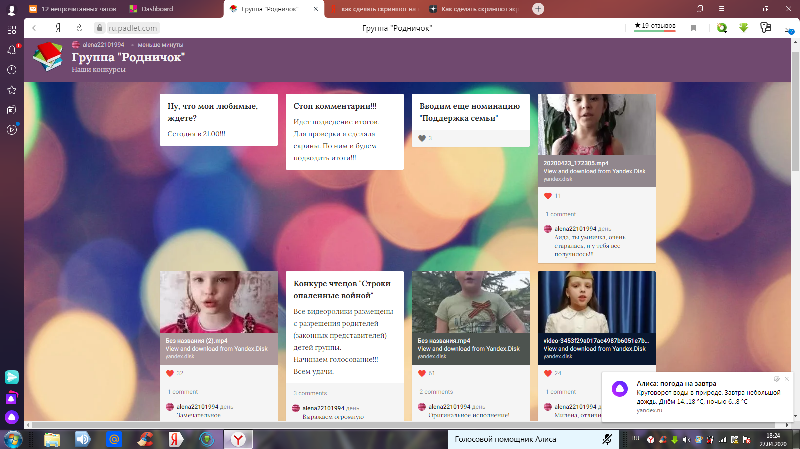
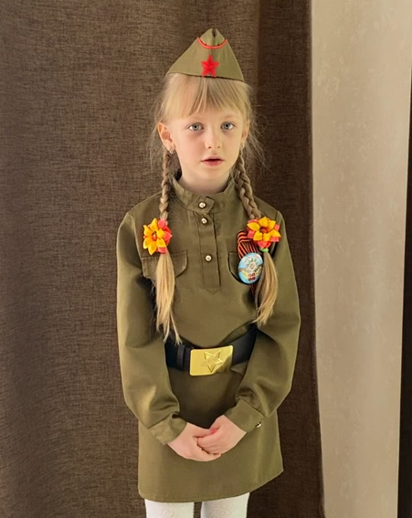
Размещение видео на онлайн доске padlet

Slide 5
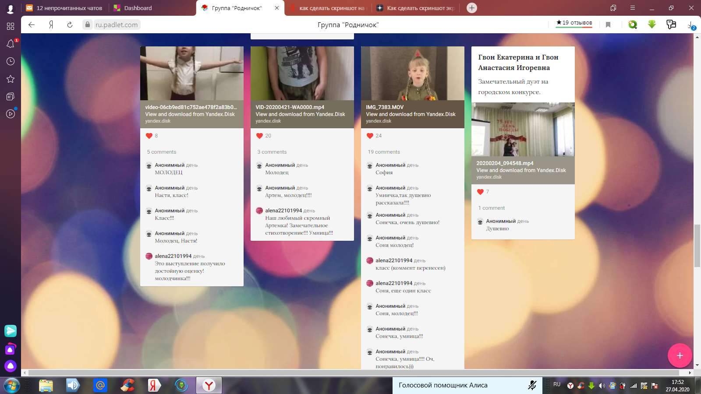
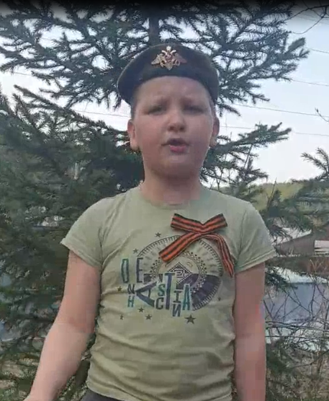
Проведение онлайн голосования в номинации
«Приз зрительских симпатий»

Slide 6
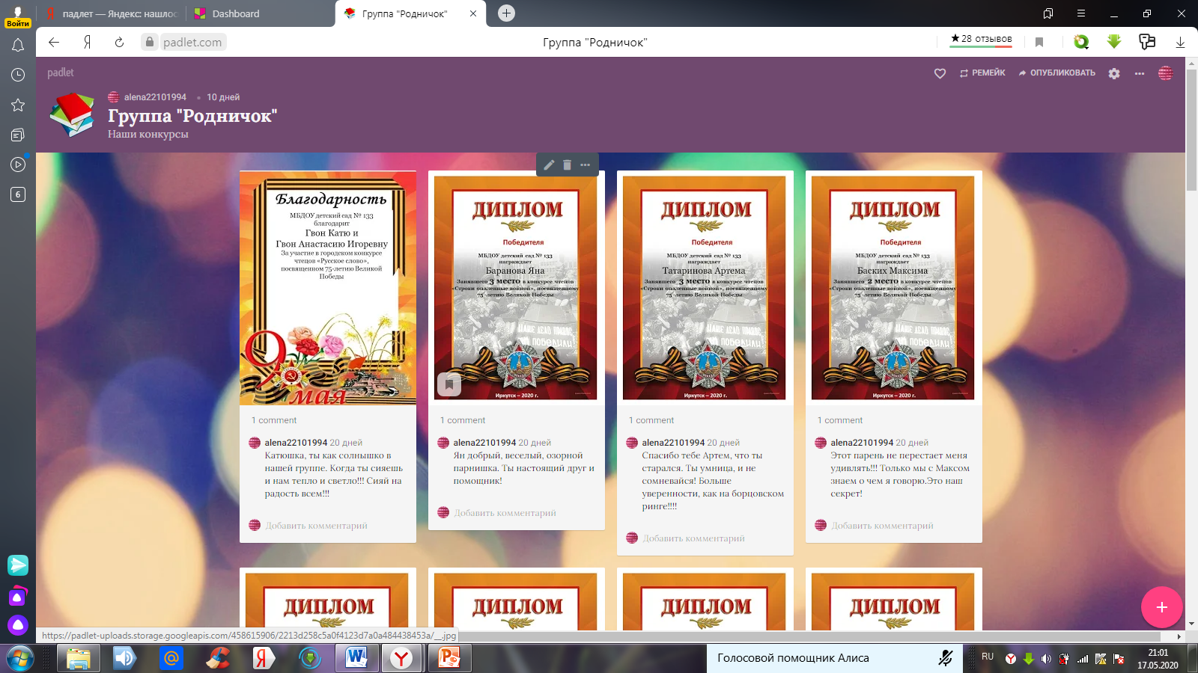
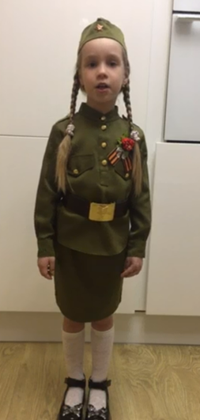
Дети получили в электроном виде дипломы, а родители благодарности

Slide 7
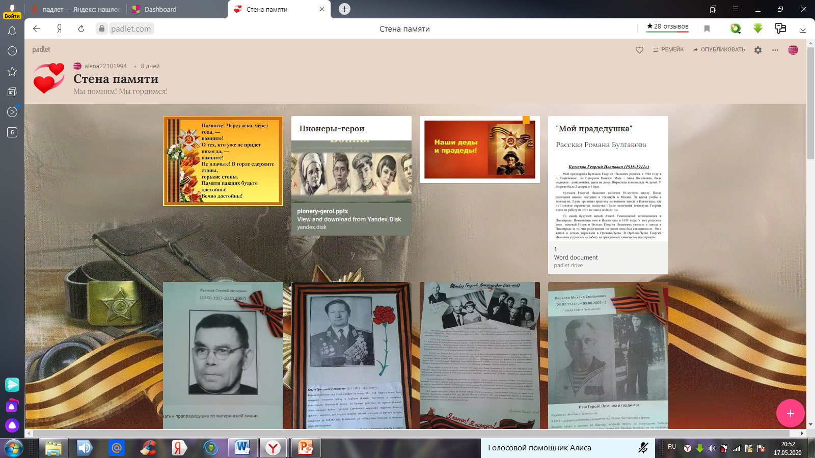
Создание «Стены Памяти» на онлайн доске.
(размещены материалы о родных, которые принимали участие в Великой Отечественной войне, видео, на котором дети читают стихи, клипы военных песен и др. )
видео

